Slide 1
PROGRAMACION ORIENTADA A OBJETOS
ARMANDO PEREZ ROJAS
15 / 02 /24

Slide 2
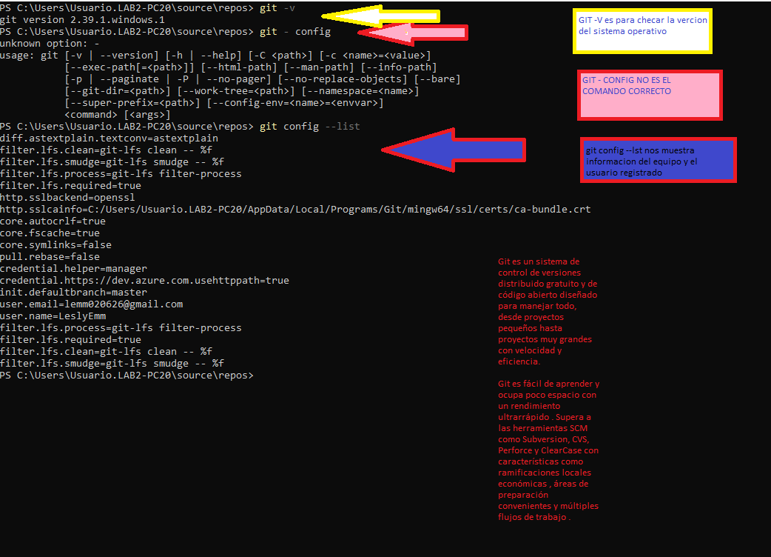
CLASE 1 REVISON DE CONFIURACION

Slide 3
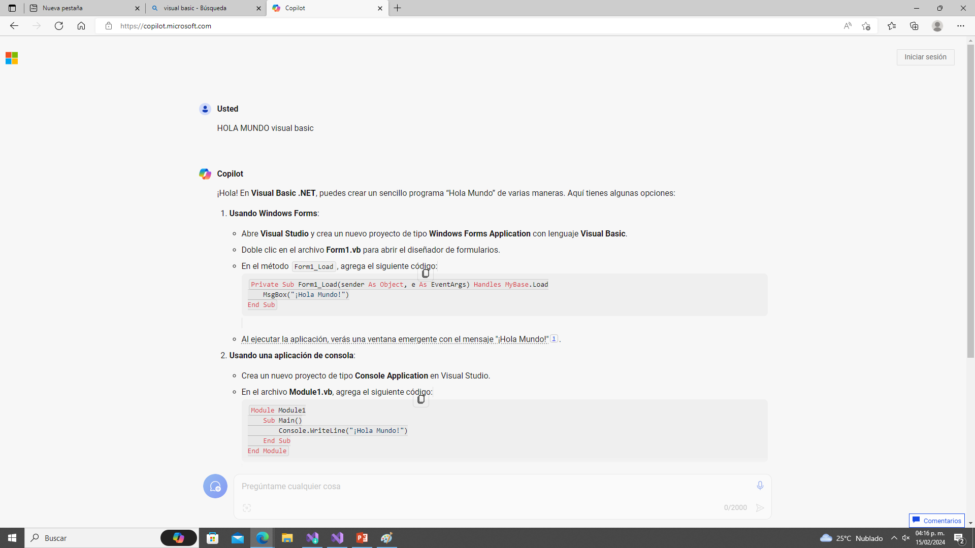
Preguntale a copilot

Slide 4
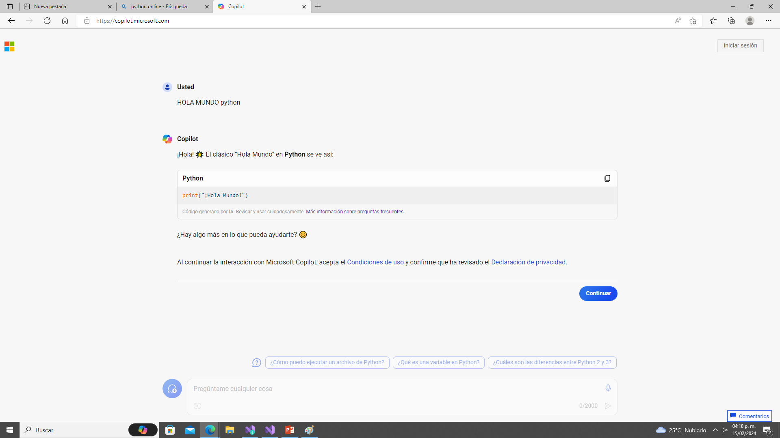

Slide 5
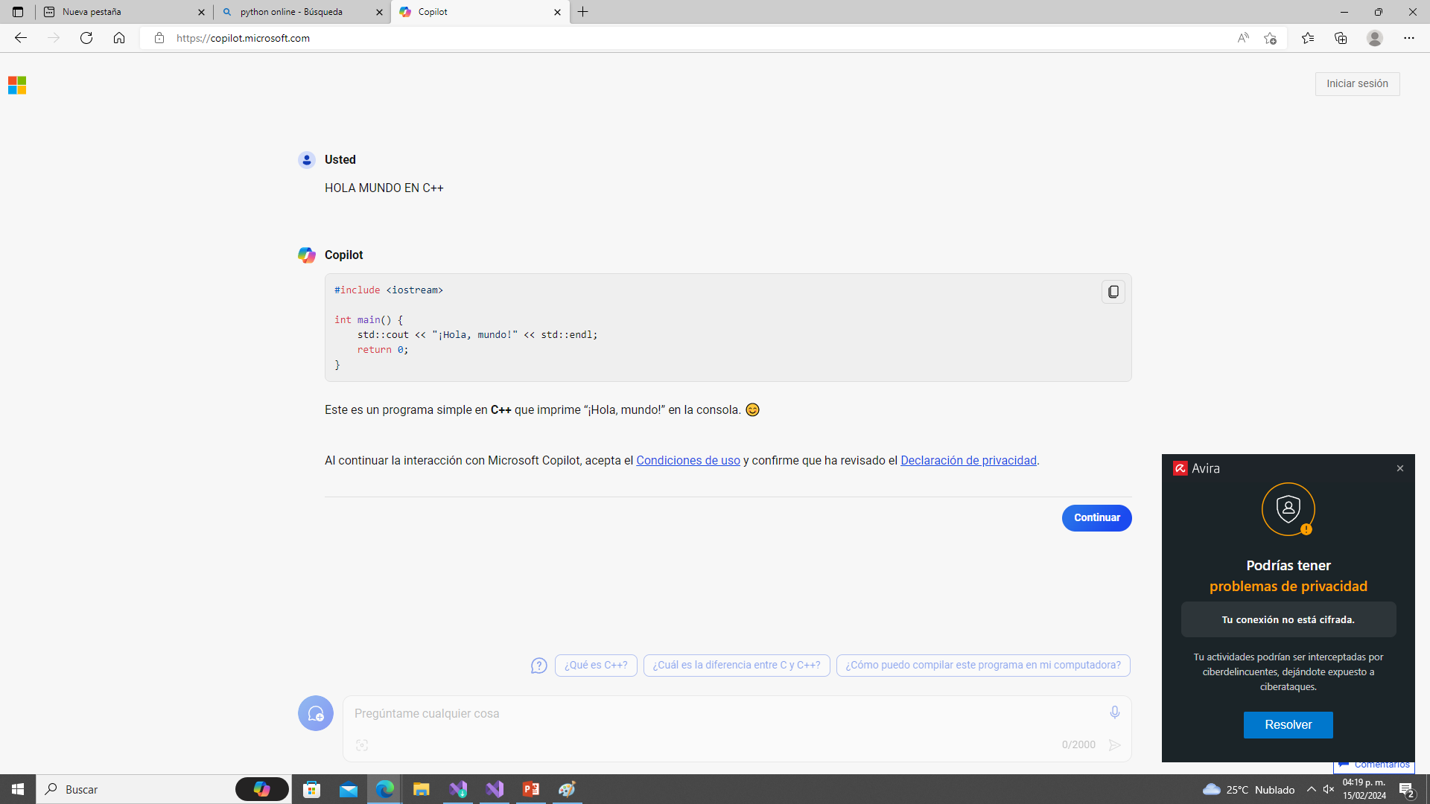

Slide 6
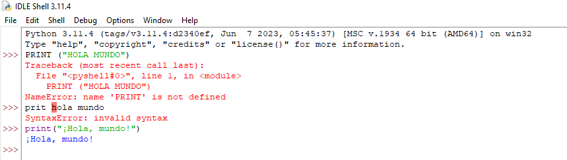
Testeamos la efectividad de los cogidos que nos arrojo copilot

Slide 7
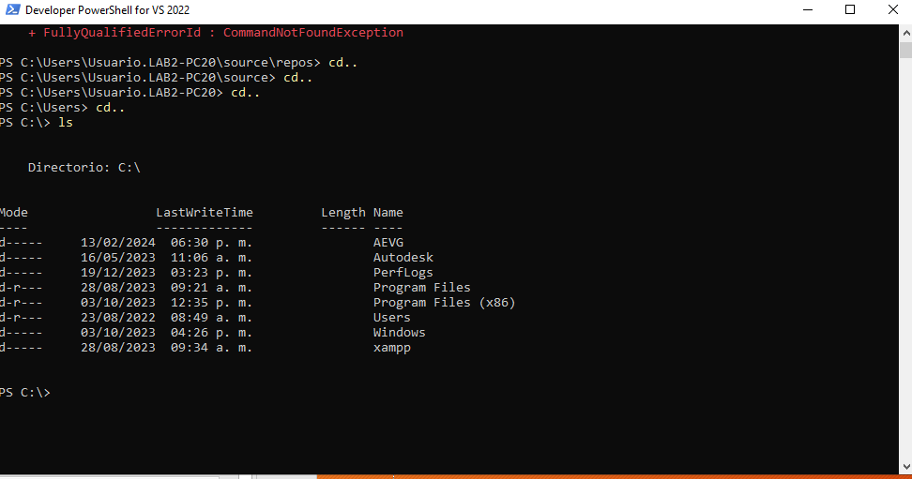
Cd ..
Ls
Para poder buscar archivos

Slide 8
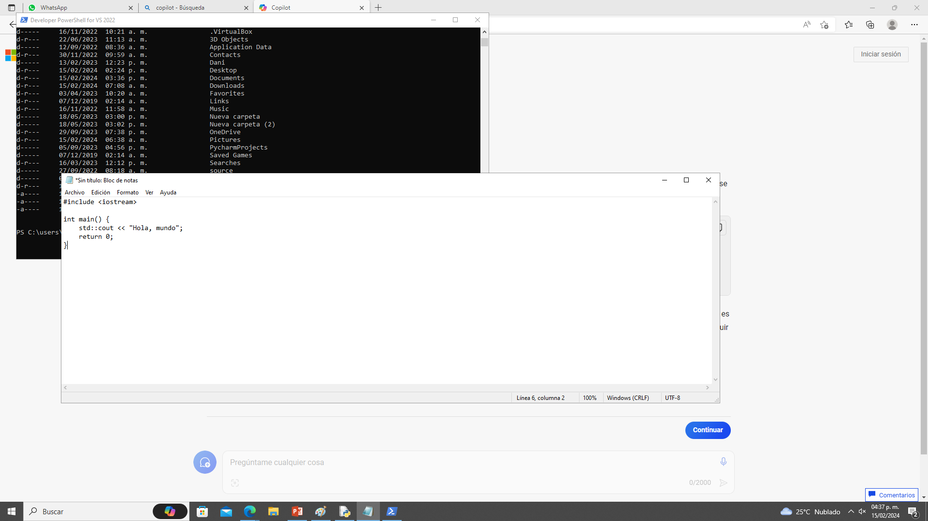
Creamos un archivo con el cogido c++

Slide 9
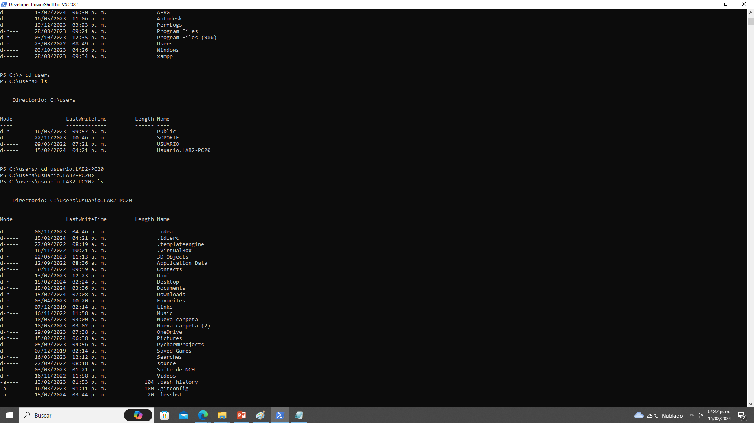
Cd y ls para bucar archivos

Slide 10
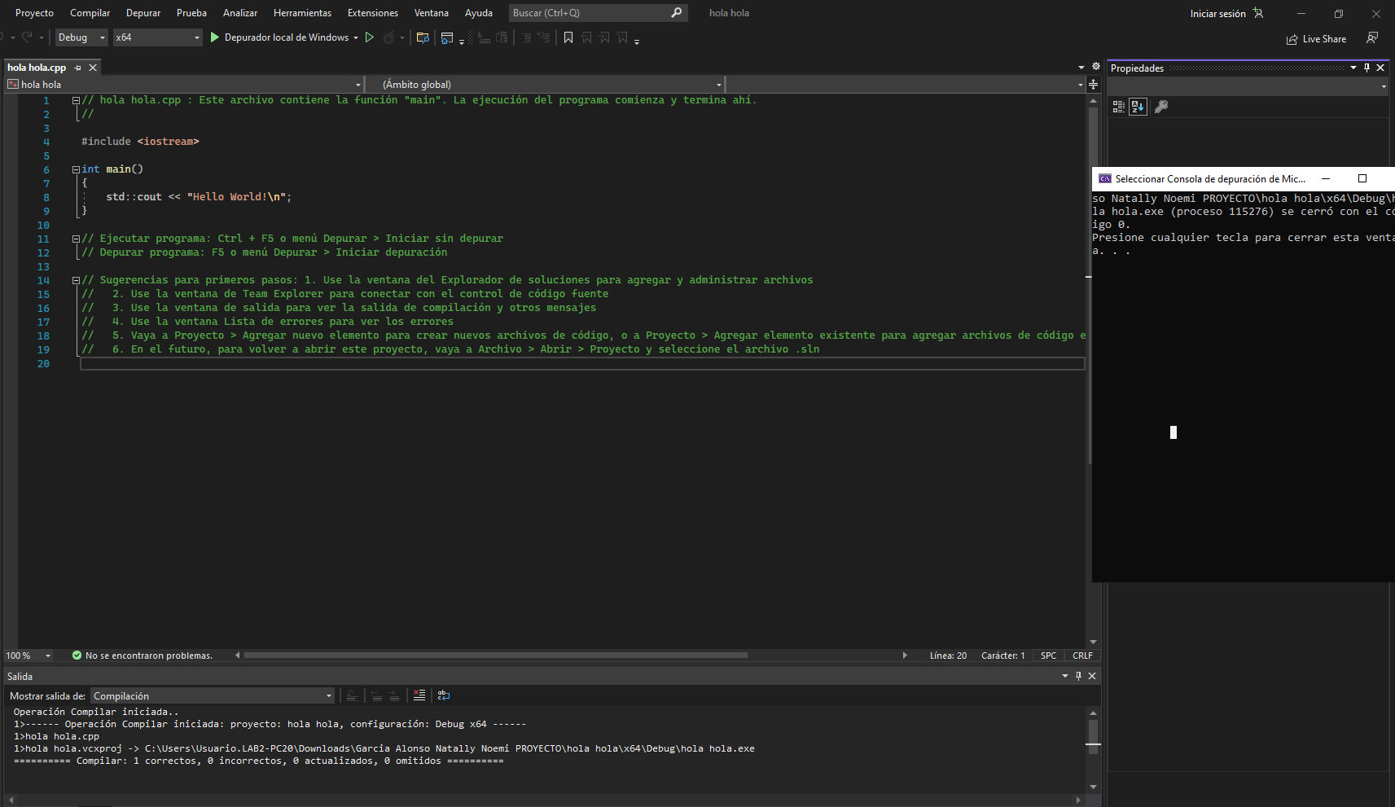
Compilación de vb
Correcta

Slide 11
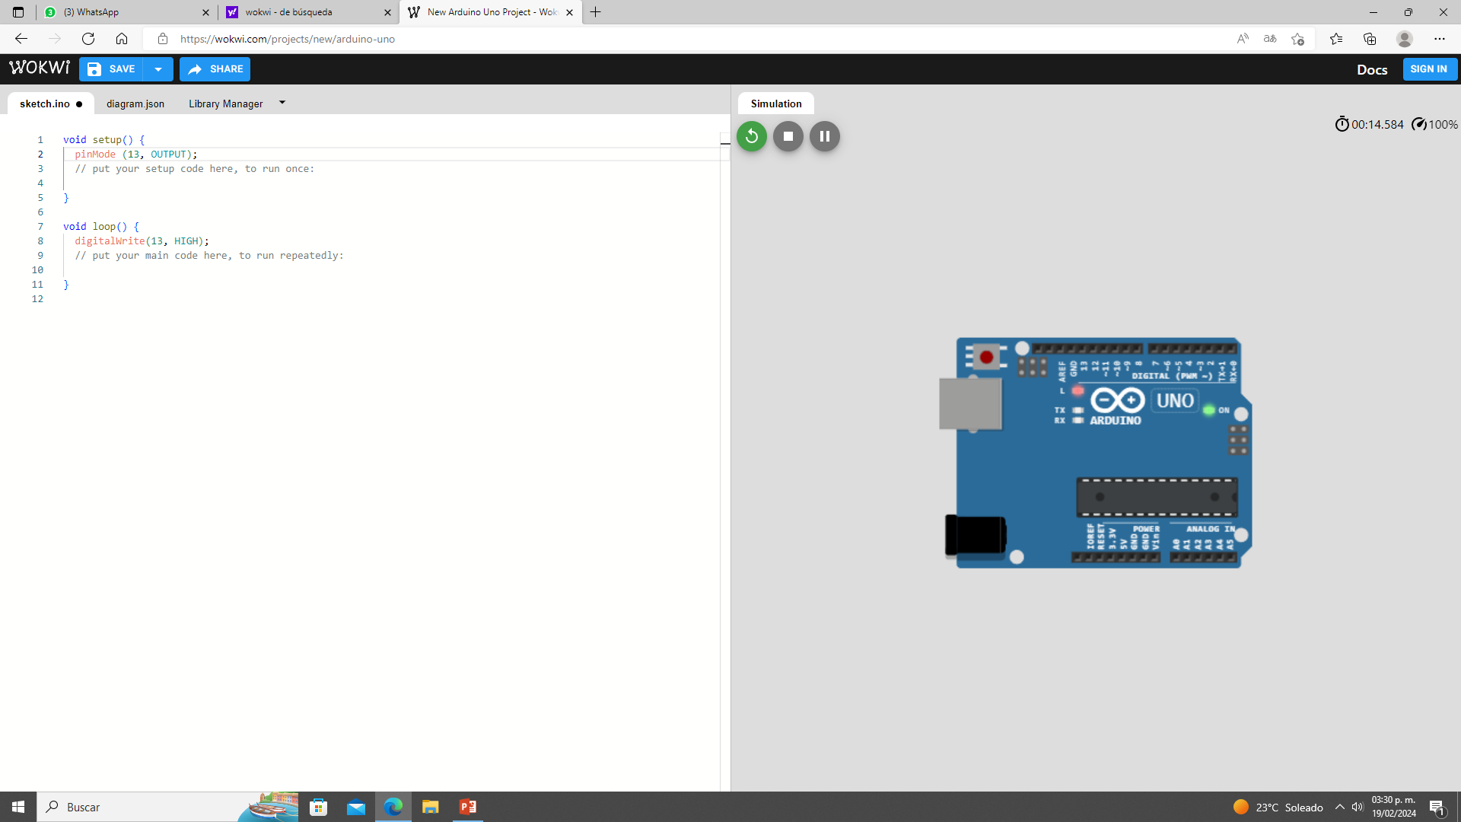
CLASE 2 lenguaje para que encienda el led

Slide 12
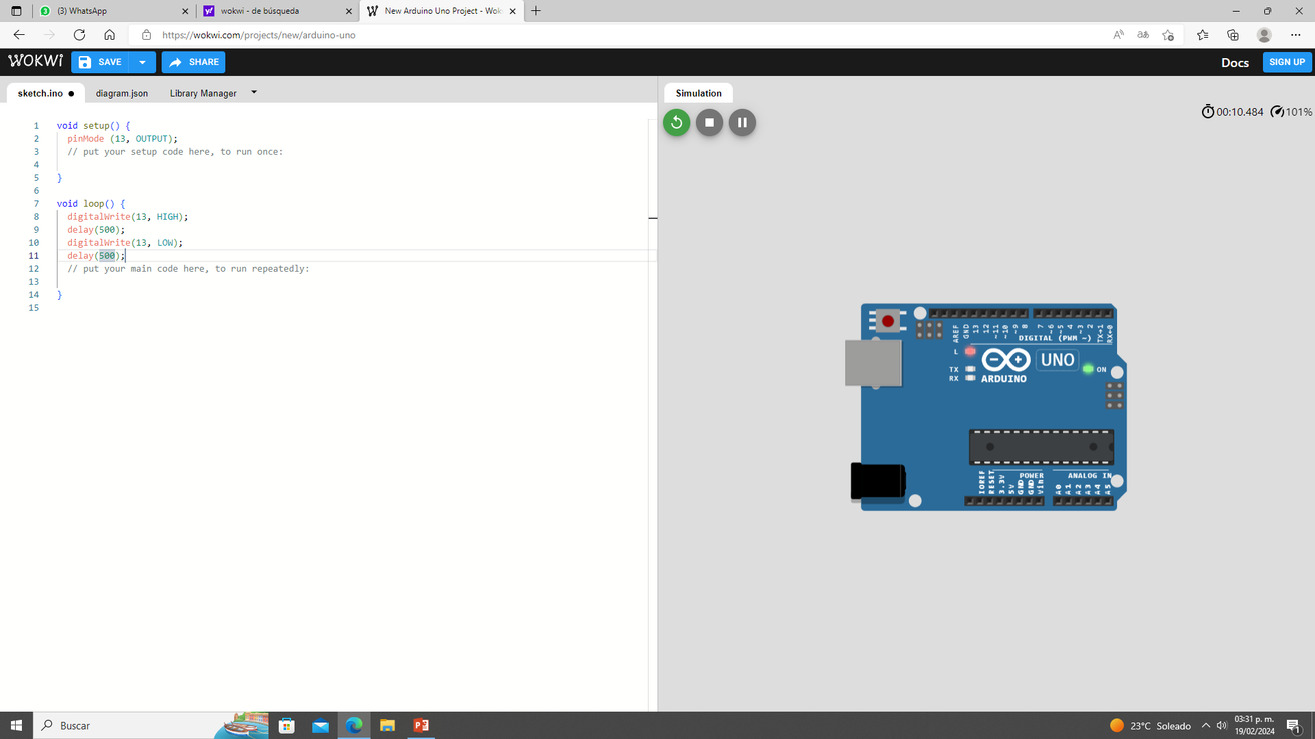
Parpade el led 500 se prenda y se apague

Slide 13
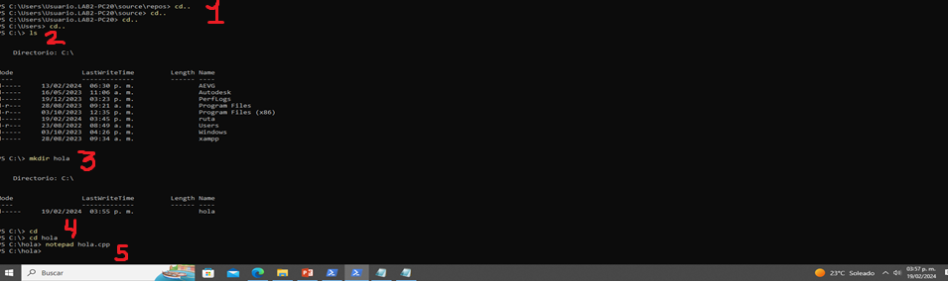
Comando para abrir un bloc de notas

Slide 14
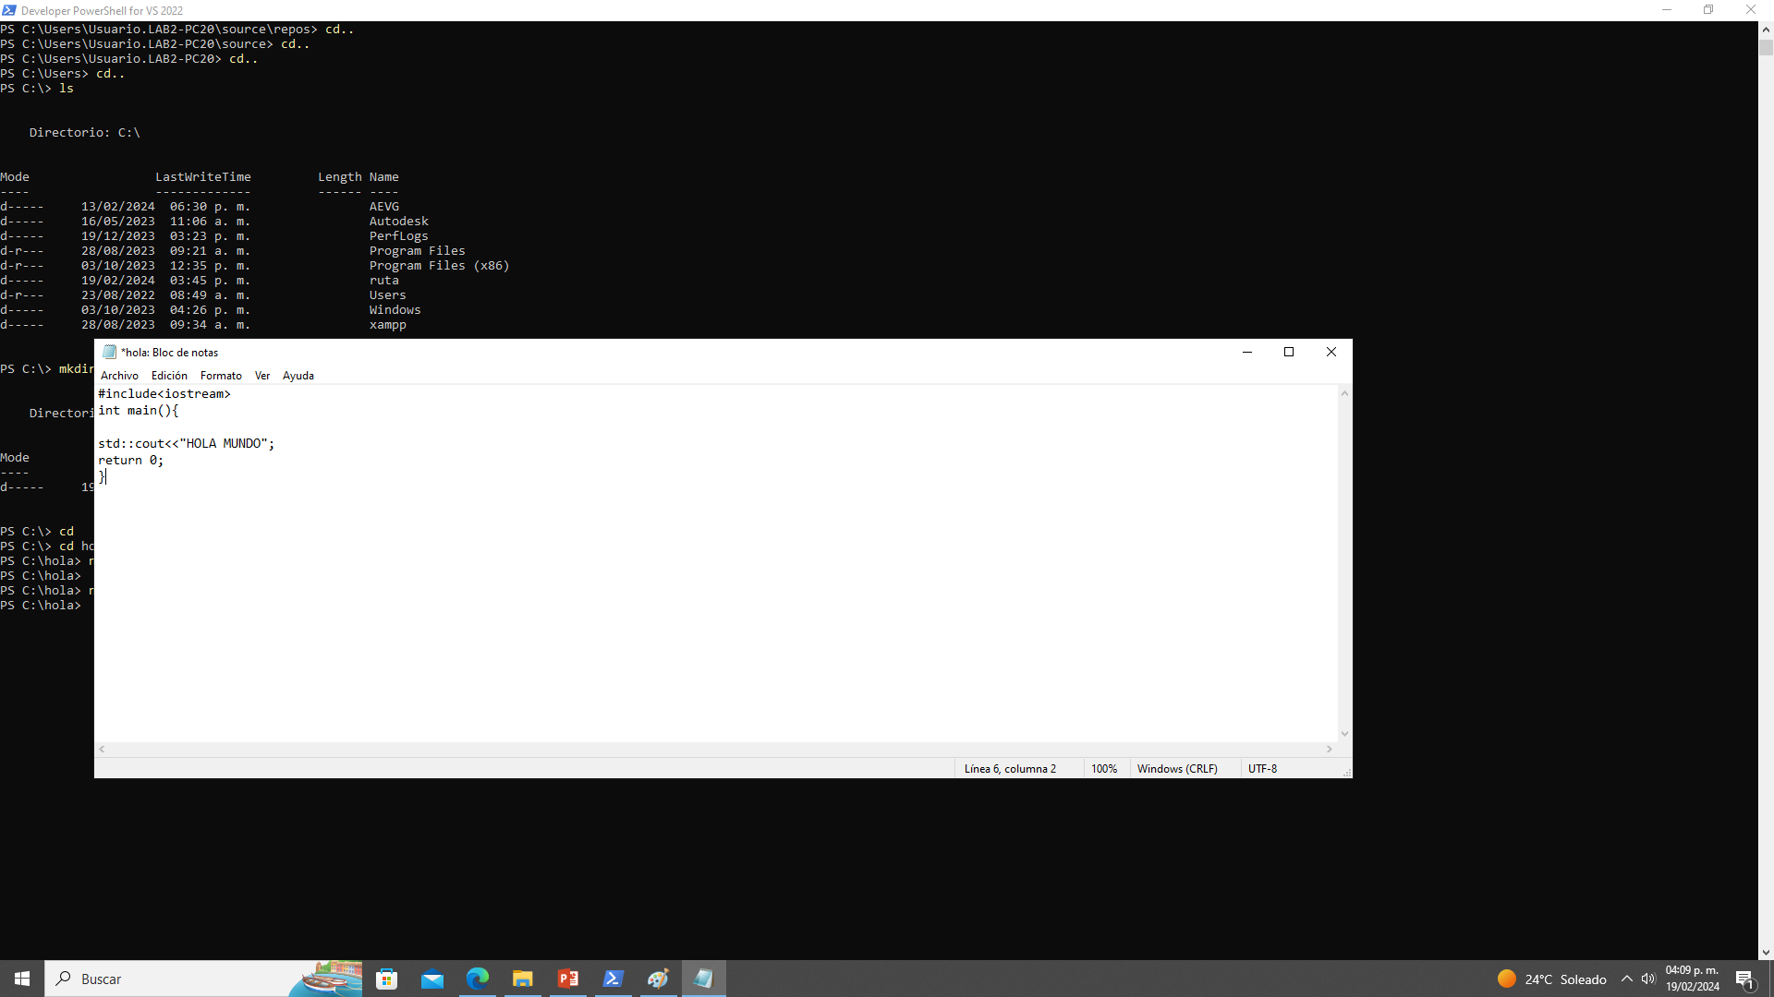
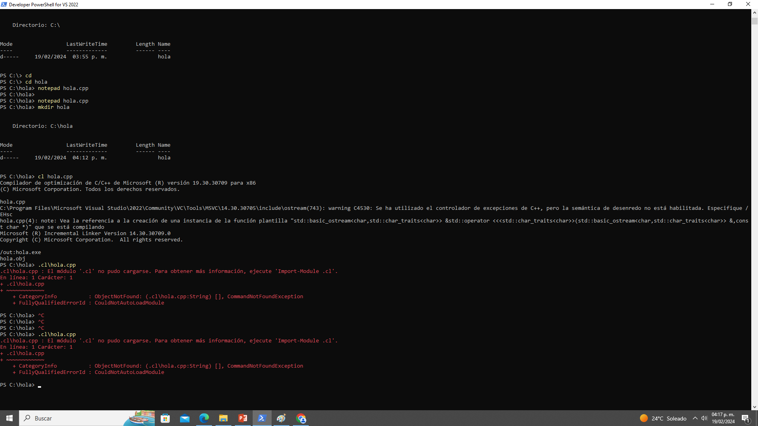

Para que nos aparezca en la pantalla; “hola mundo”

Slide 15
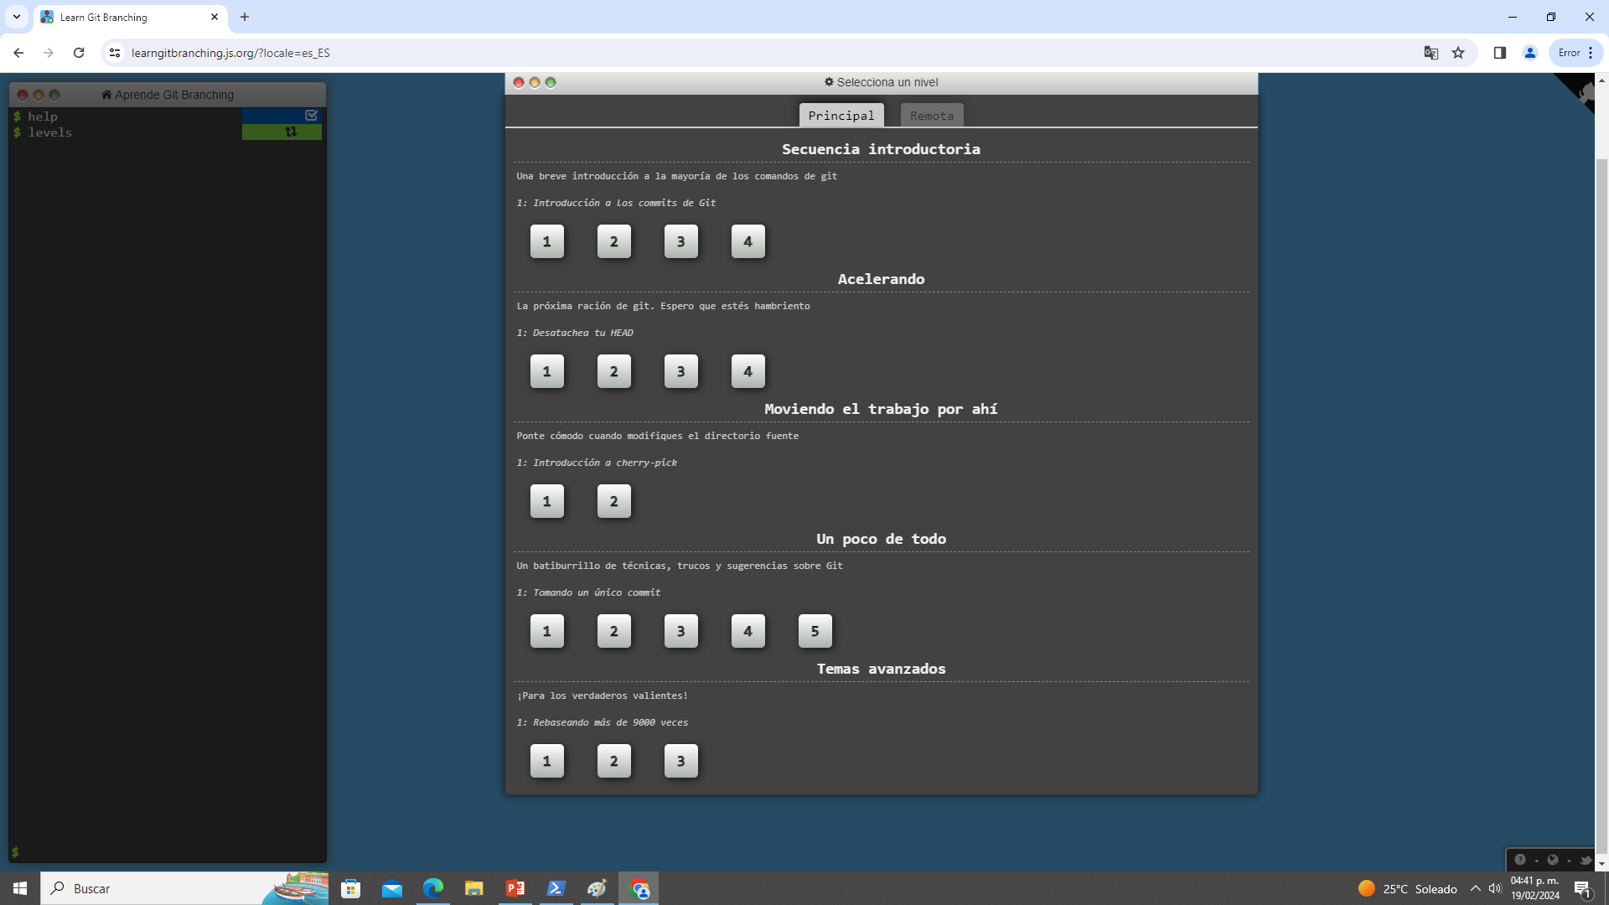
Abrimos GIT “ ES GRATIS “

